Slide 1
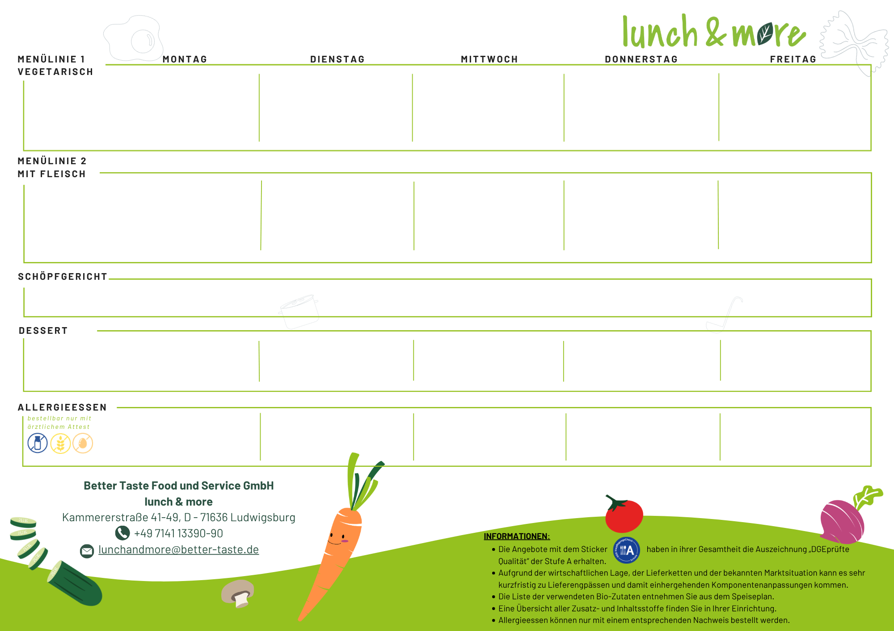





KW 41 | 05.10. – 09.10.2026
Mini Ravioli (g1,s,e,l) mit Tomatenfüllung, dazu Basilikumsauce (s,l) | Bio Polenta- Käse- Schnitte (g1,l,e) mit Ratatouillegemüse (s) aus Bio Zucchini, Bio Aubergine, Bio Paprika und Bio Zwiebeln, dazu Karottensalat (s) aus Bio Karotten | Bio Vollkornknöpfle (g1,e,5) mit Tomaten- Gemüsesauce (g1,s) aus Bio Tomatenpulpe, Bio Brokkoli, Bio Blumenkohl und Bio Karotten | Tomatencremesuppe (g1,sl,) aus Bio Tomatenpulpe und Bio Sahne & Bio Grießbrei (g1,l) mit Bio Apfelmus
Fischfrikadelle (f,g1,l,s) mit Kartoffelpüree (l) und Erbsen (a5) | Bio Hähnchengyros mit Tomatenreis (s) aus Bio Reis und Bio Tomatenpulpe und Joghurtdip (l) aus Bio Joghurt | Bio Penne mit Geflügelschinken- Sahne- Sauce (s,3) aus Bio Sahne | Bio Köttbullar vom Rind (g1,c) mit Kräuter- Gemüsesauce (g1,l,s) aus Bio Karotte, Bio Sellerie, Bio Lauch und Bio Sahne, dazu Bio Nudeln (g1,e) | Fleischkäse vom Geflügel (g1,3,10) mit Kartoffeln und Bratensauce (g1,s)
Obst | Gemüse | Bio Milchpudding Vanille (l) | Bio Obst

